Slide 1
Orale de 3e Parcours Avenir
Lefevre Mathéo ©

Slide 2
SOMMAIRE
INTRODUCTION DU SUJECT
LE METIER EN LUI MÊME
F
F
F
FF
F
F
F
Chaque images (droit auteurs) est réservé Lefèvre Mathéo ©

Slide 3
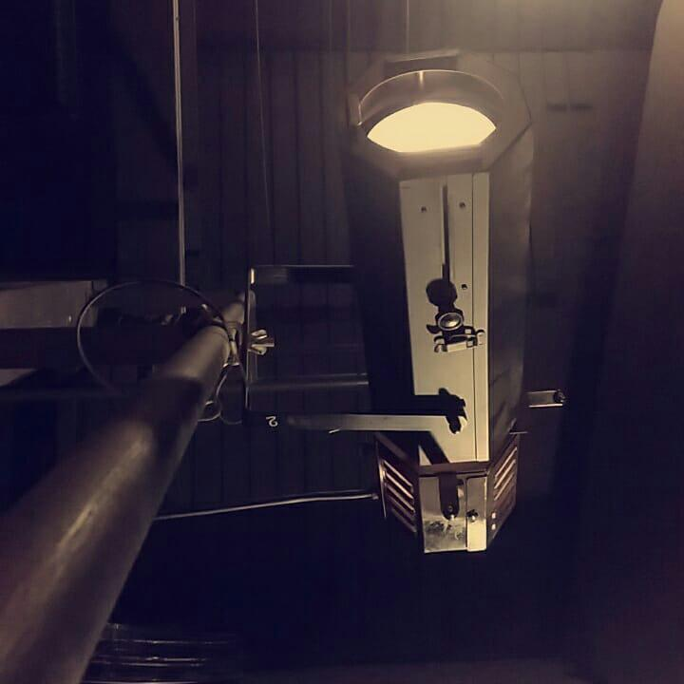
DE QUOI VA TON PARLER ?
CE QUE JE VAIS ABORDER
C'EST QUOI ?
POURQUOI CE SUJECT ?
©

Slide 4
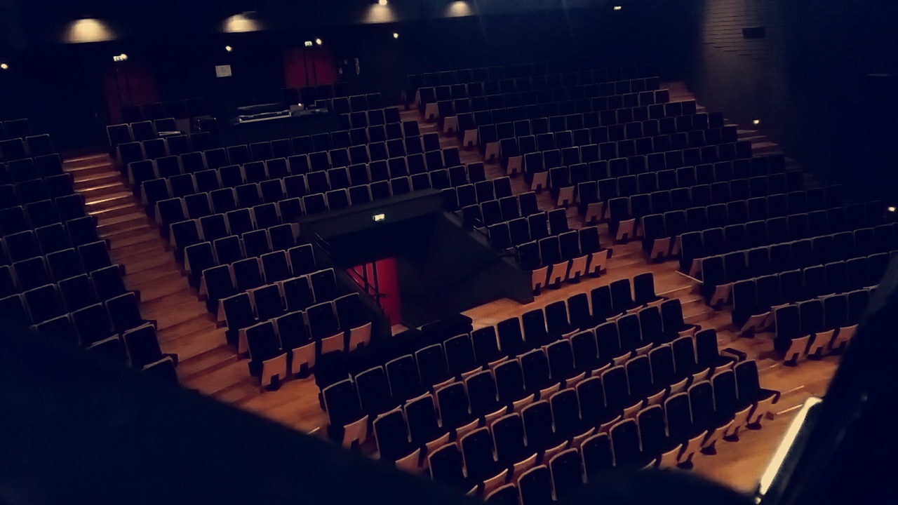
LE METIER EN LUI MÊME
EXPLICATION
ON FAIT QUOI ?
©

Slide 5

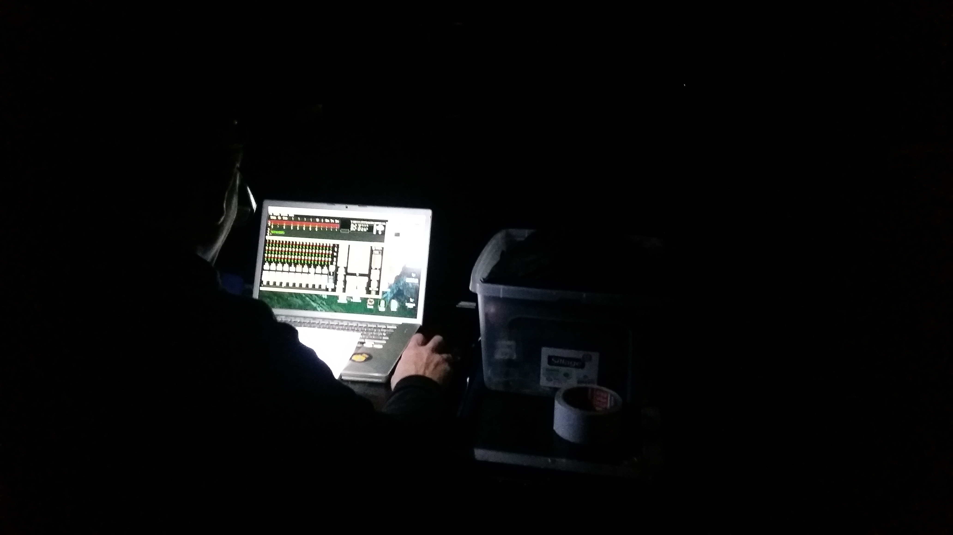
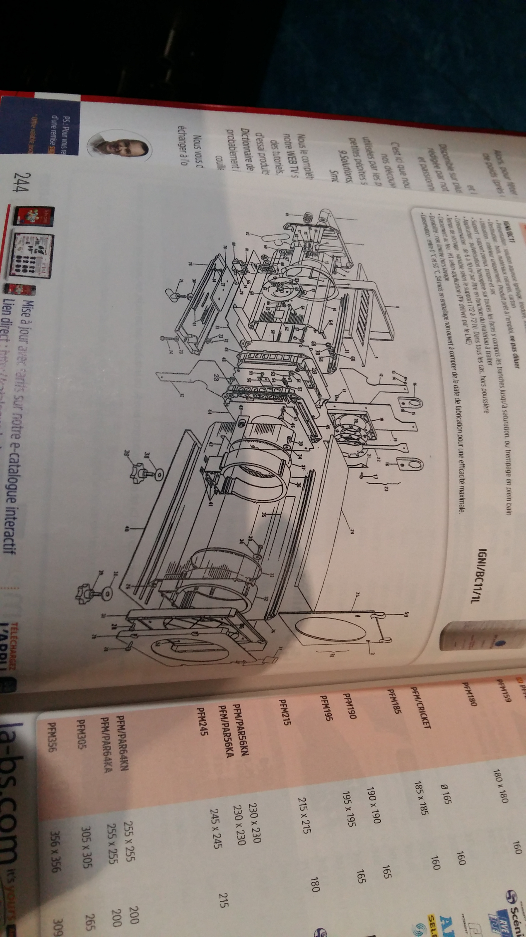

POURQUOI CA M'INTERRESSE
z
C'ES PAS QUE TECNIQUE
C'EST UN MONDE QUI EST TOUJOURS ACTIF

Slide 6
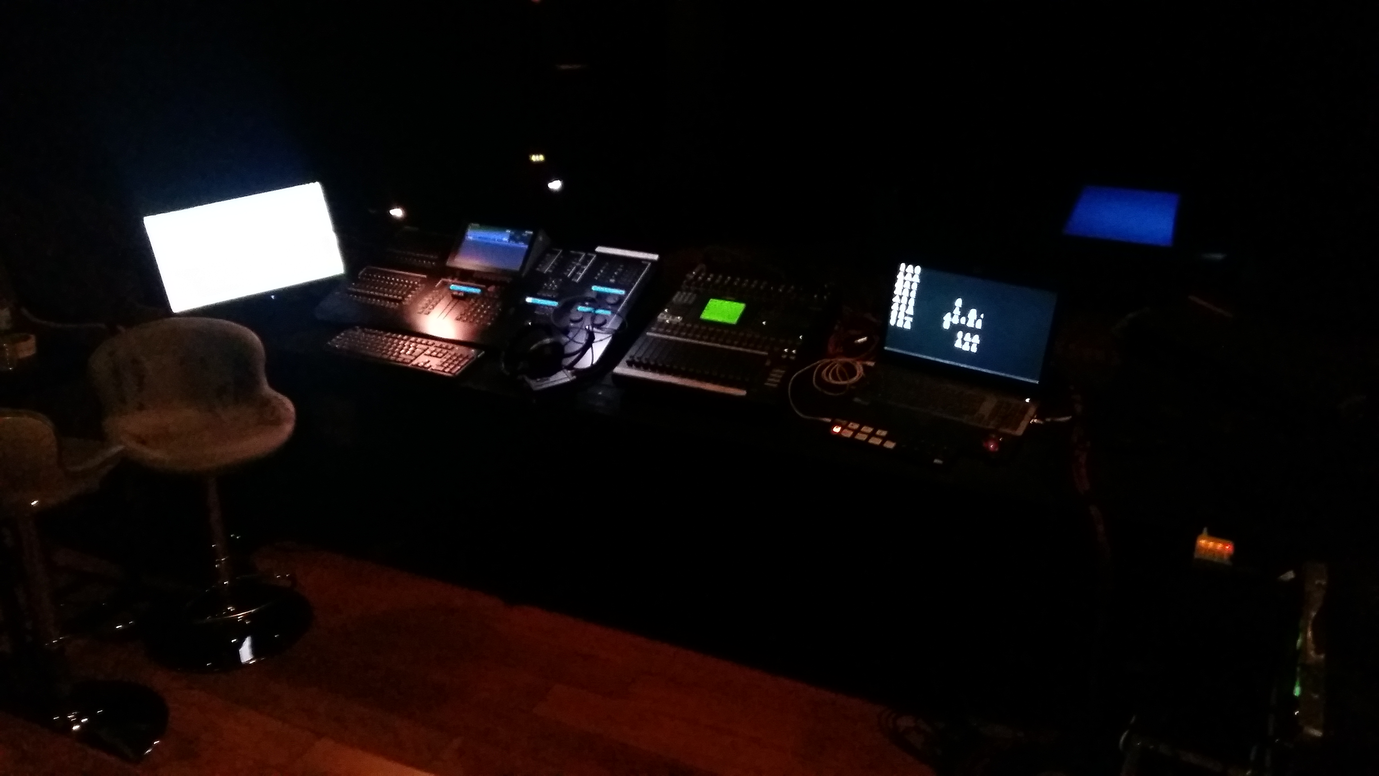
CE QUE J'AI FAIT ?
z
©

Slide 7
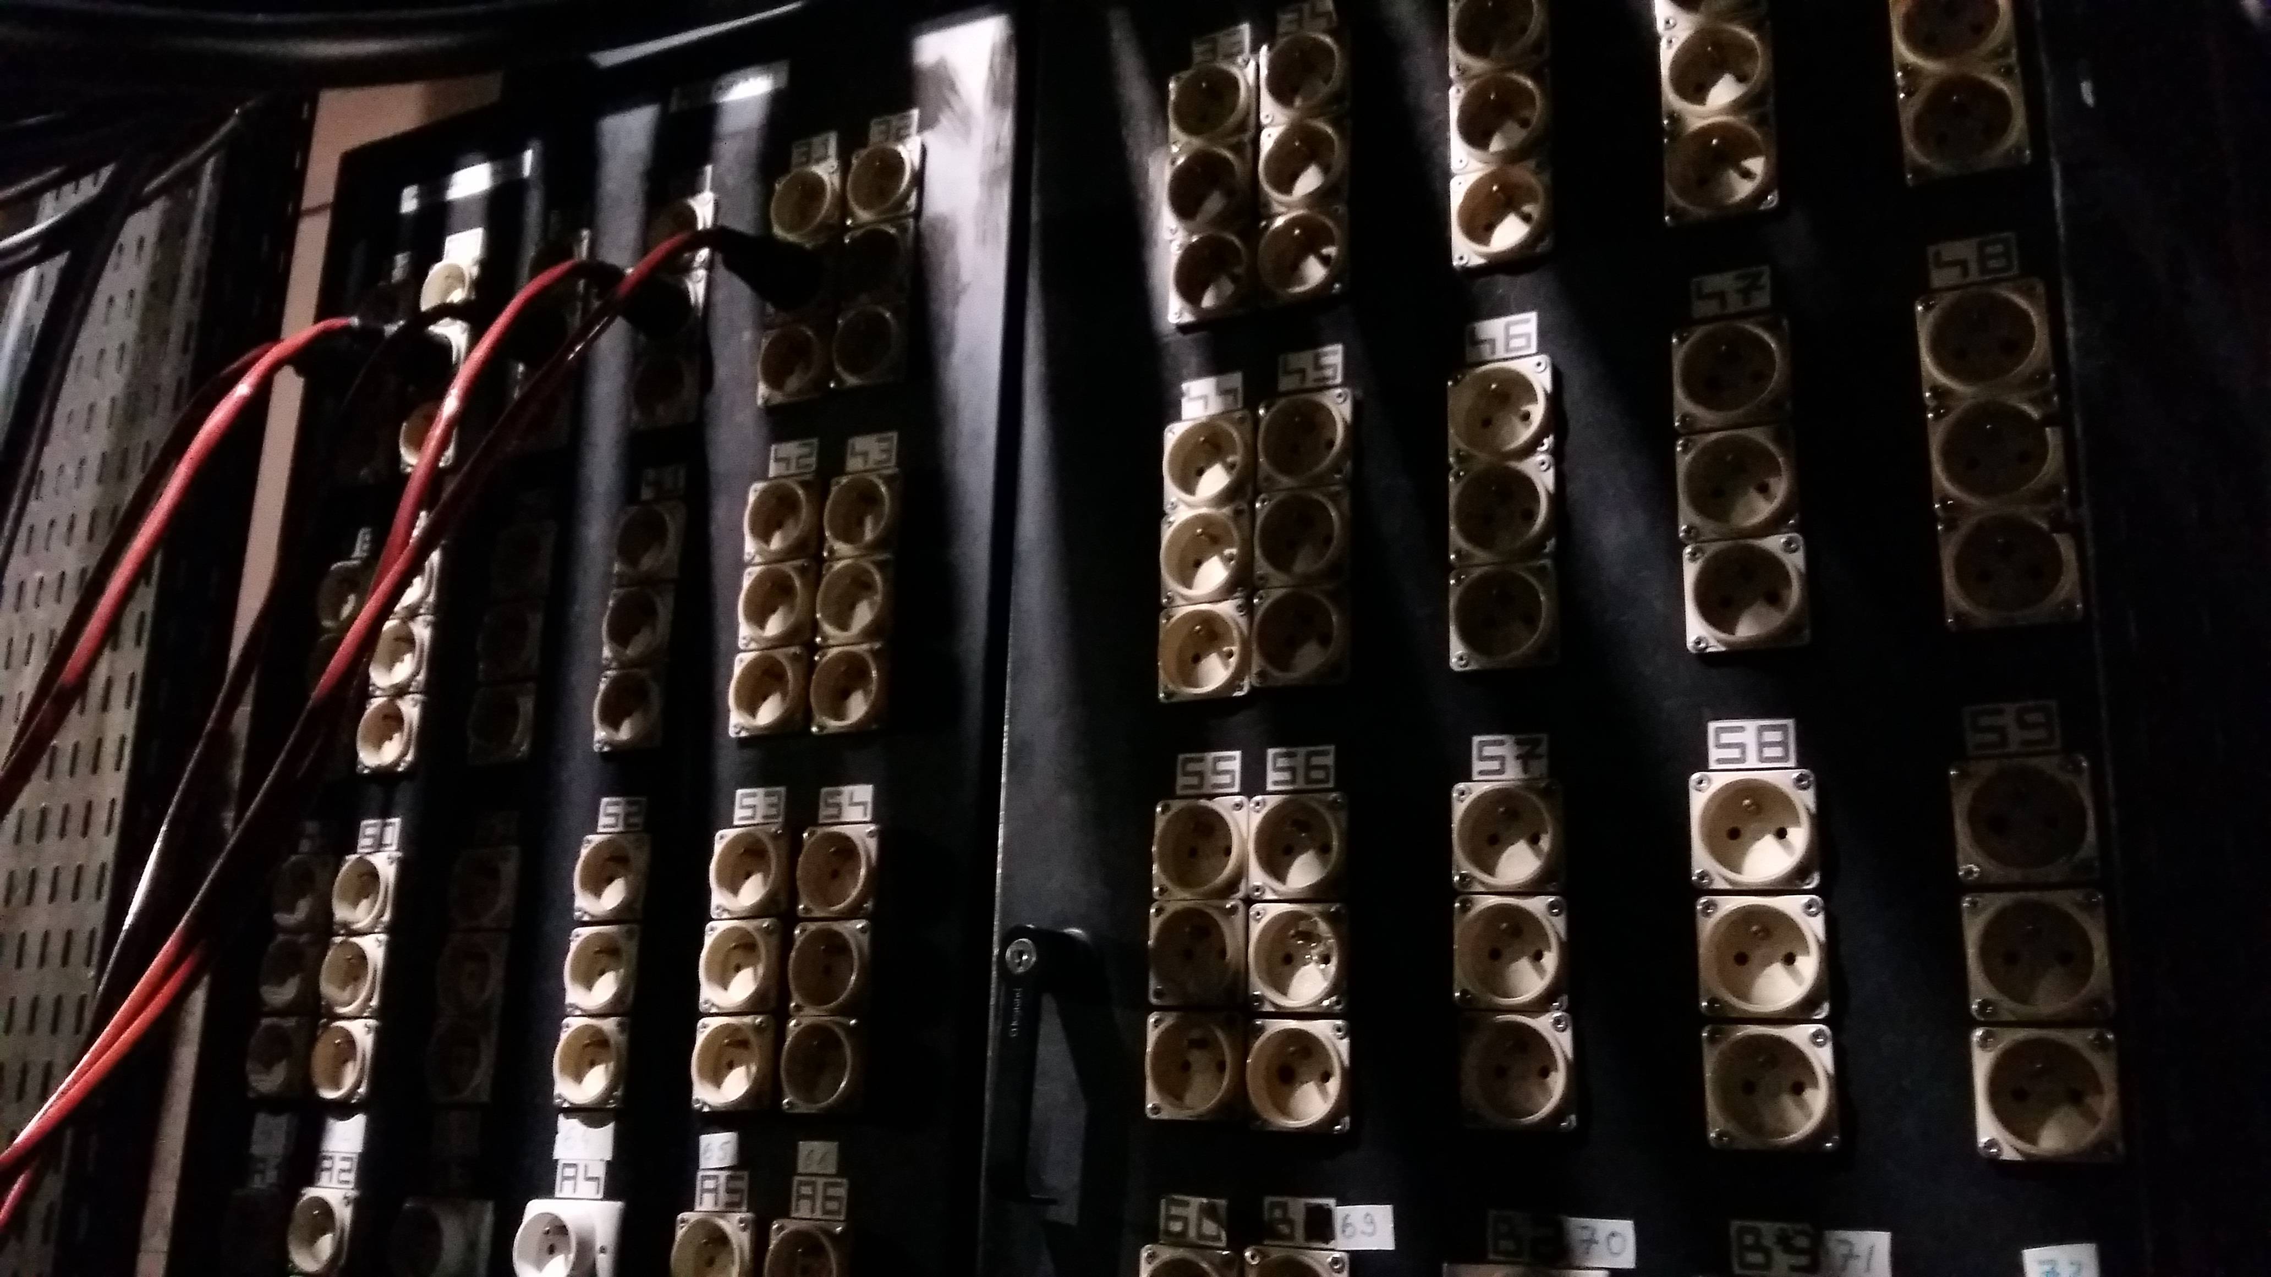
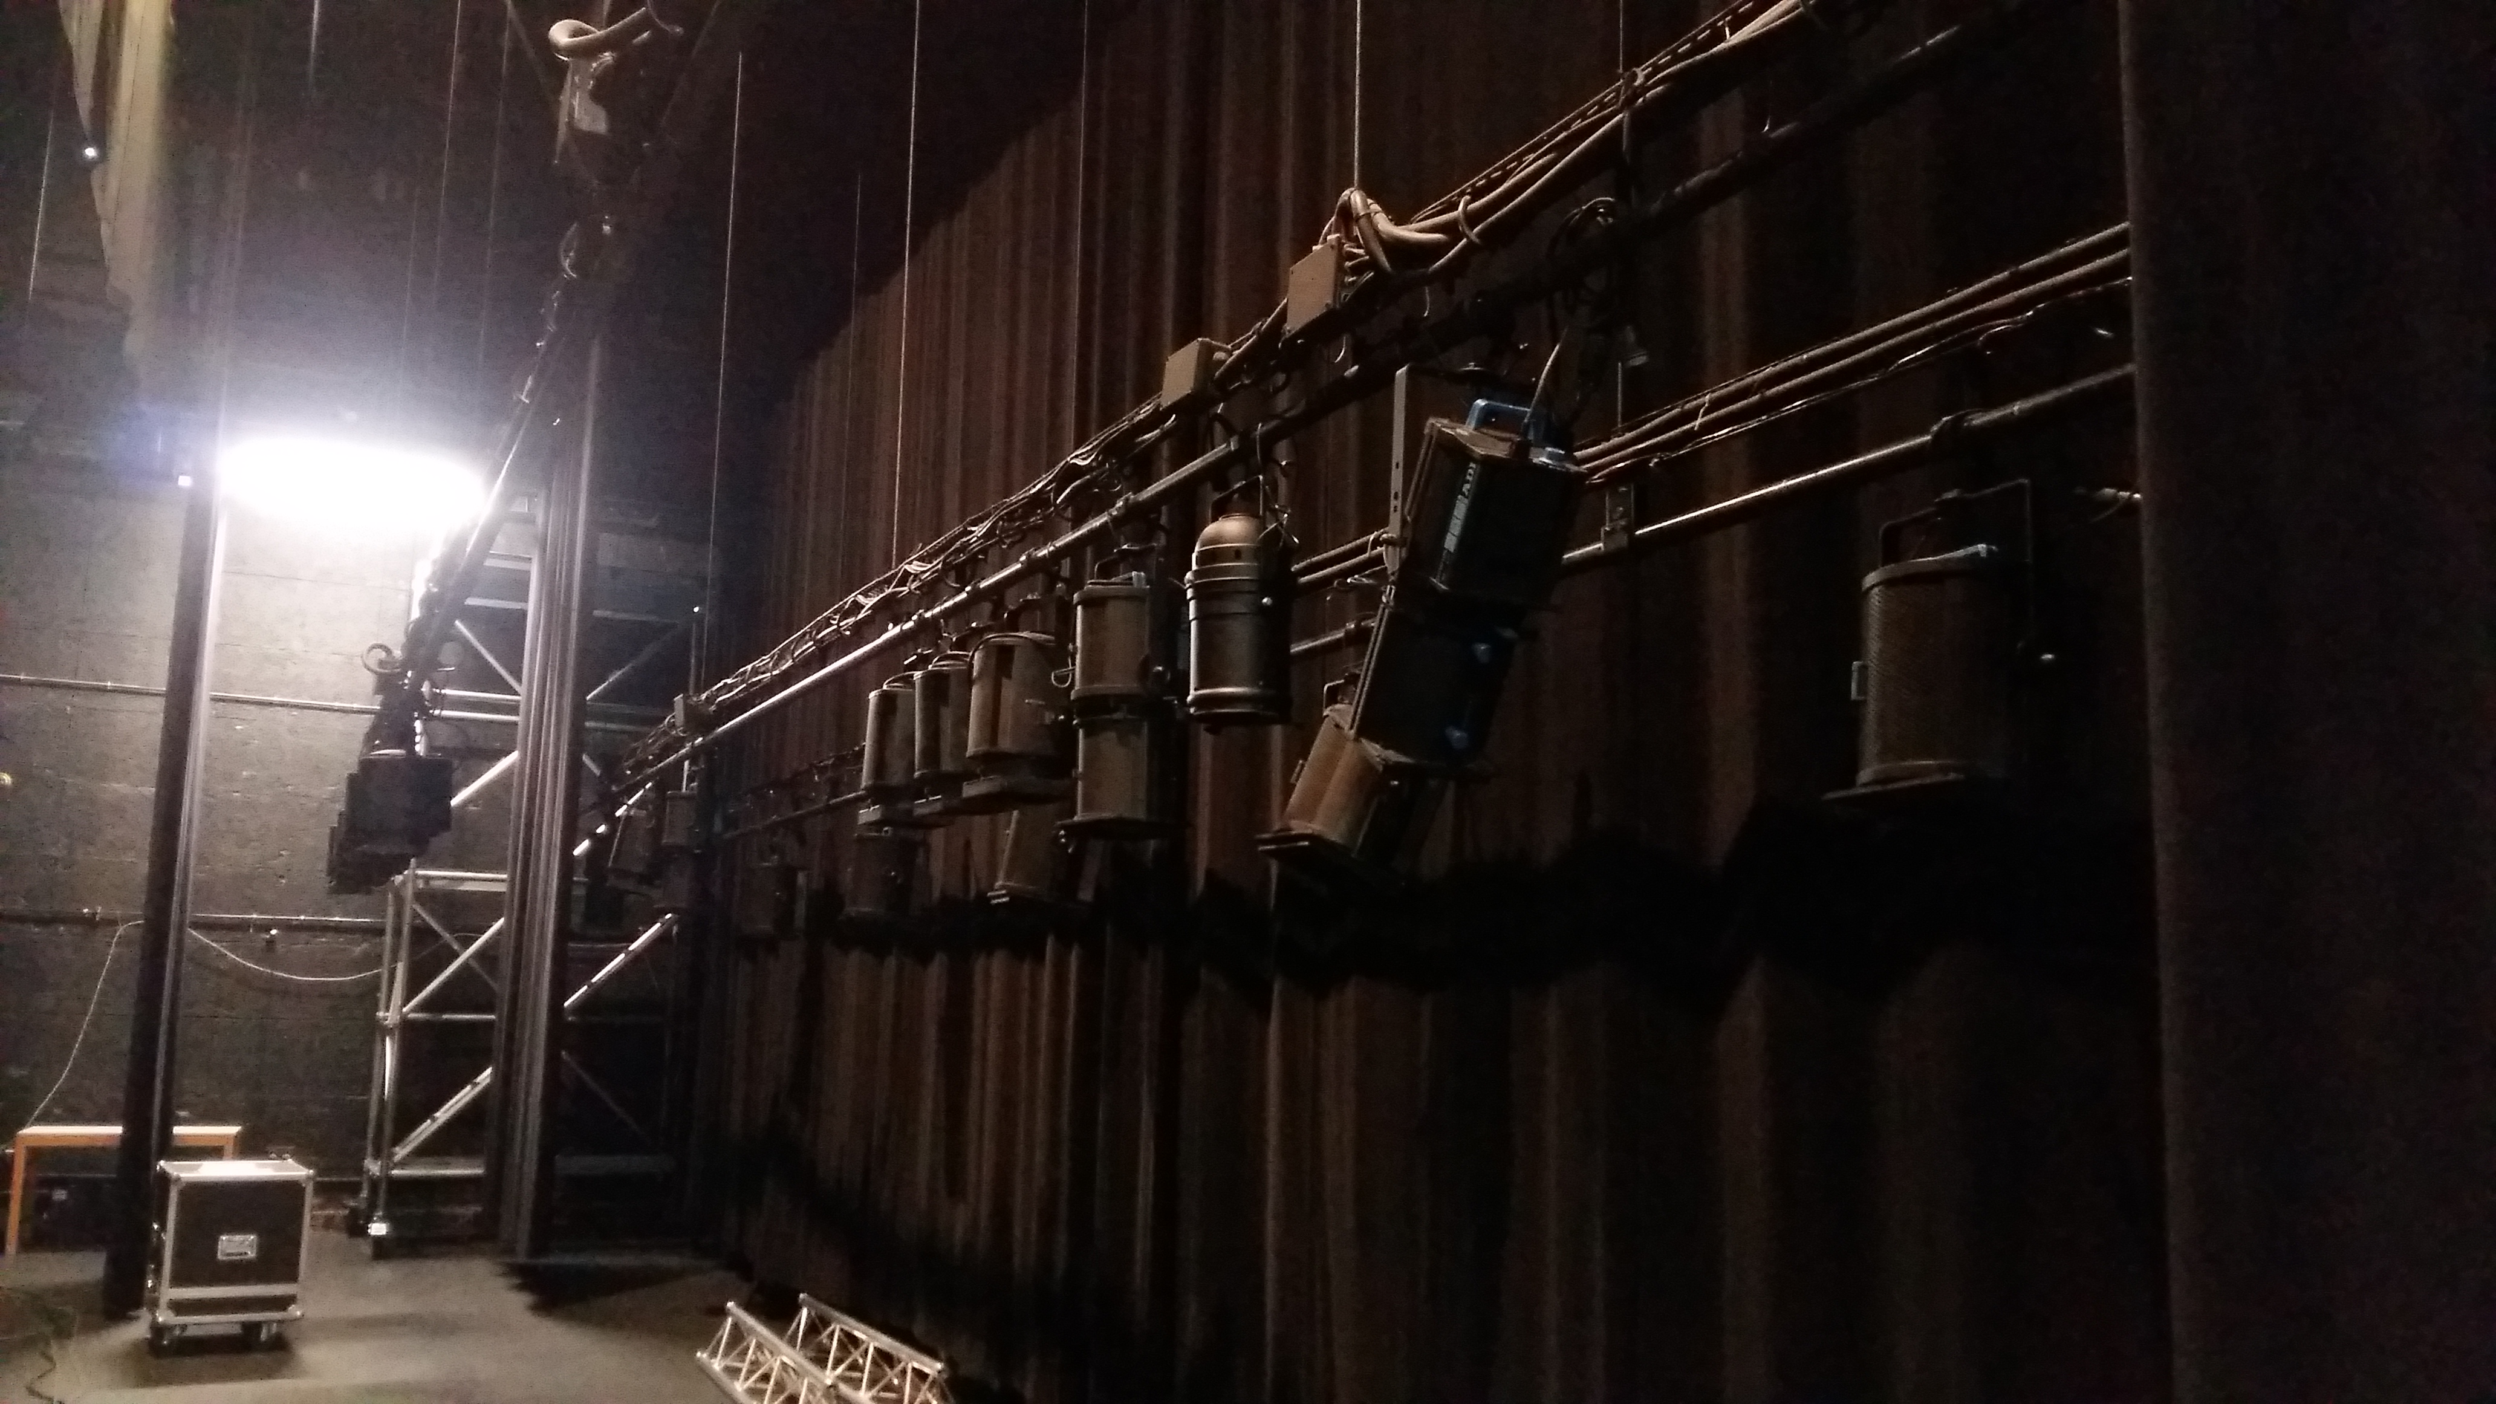
LA POLYVALENCE
L'AGILITE
z

Slide 8
LE CURSUS ?
EU NIQUE TA MERE JSP PLUS
TA DARONE EST CHAUVE
©

Slide 9
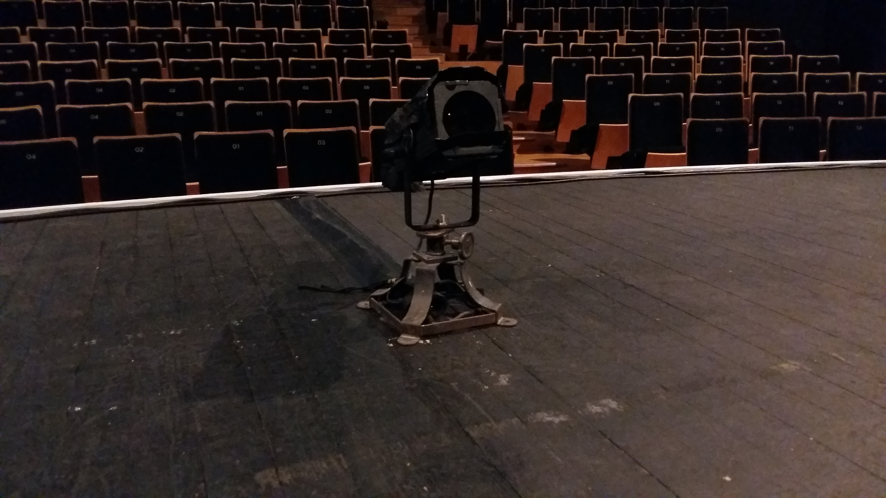
MA CONCLUSION
Chaque images (droit auteurs) est réservé Lefèvre Mathéo ©

Slide 10

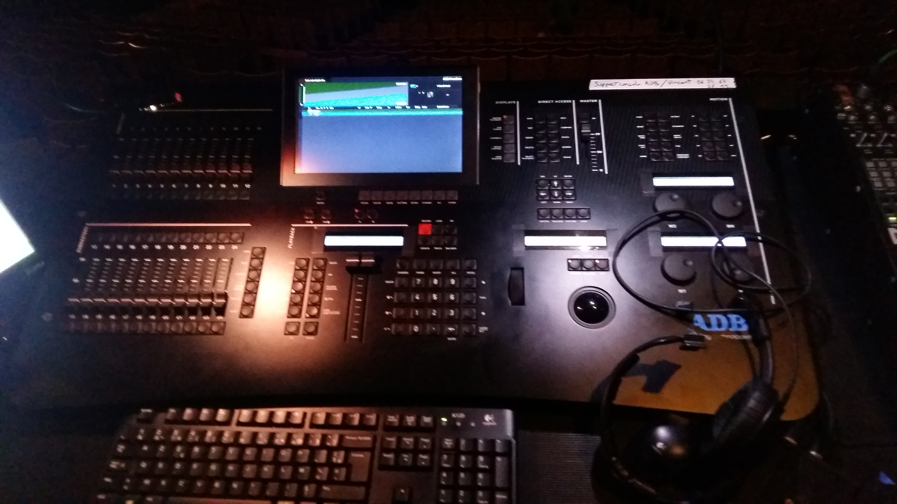
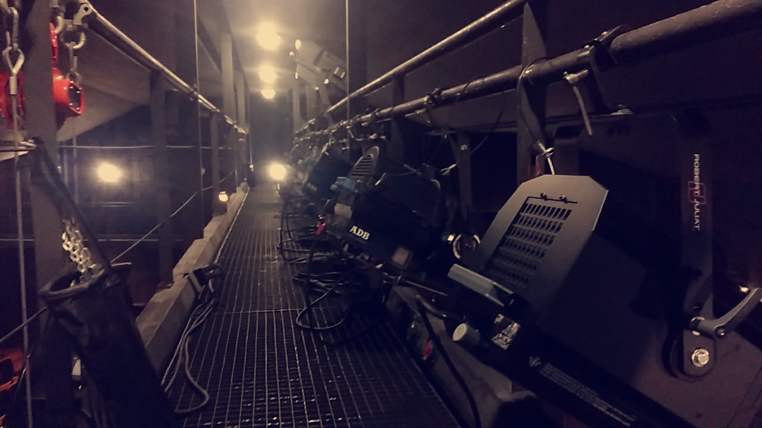
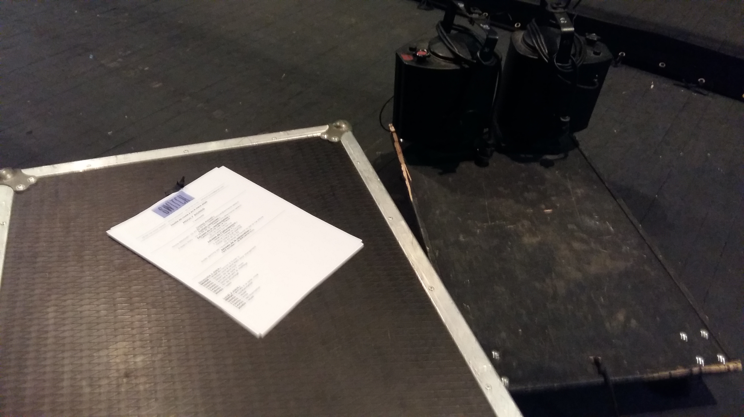
CE QU'IL FAUT RETENIR
z

